Slide 1
Arquitetura do projeto:
Temperatura e Umidade de estufa para cultivo indoor

Slide 2

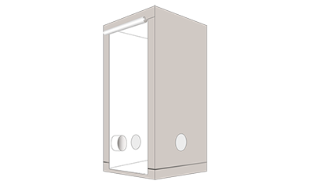
Cultivo Indoor
Trata-se de cultivo em ambiente fechado
Luzes artificiais e temperaturas criam ambiente ideal para o desenvolvimento de plantas
Estufas
Incentivo a alimentação saudável, livre de agrotóxicos, e de
grandes pragas, visando lucro em um futuro próximo.

Slide 3
MERCADO:
destinado ao cultivo de alimentos orgânicos em ambientes fechados,
integrando o nosso produto (sensor) para o controle da umidade e temperatura das estufas Indoor ao consumidor.

Slide 4

Clientes:
-Voltado publico que visa cultivar alimentos medicinais, orgânicos vegetais, hortaliças e etc.
-moram em apartamentos e condomínios fechados, além de residencial.

Slide 5
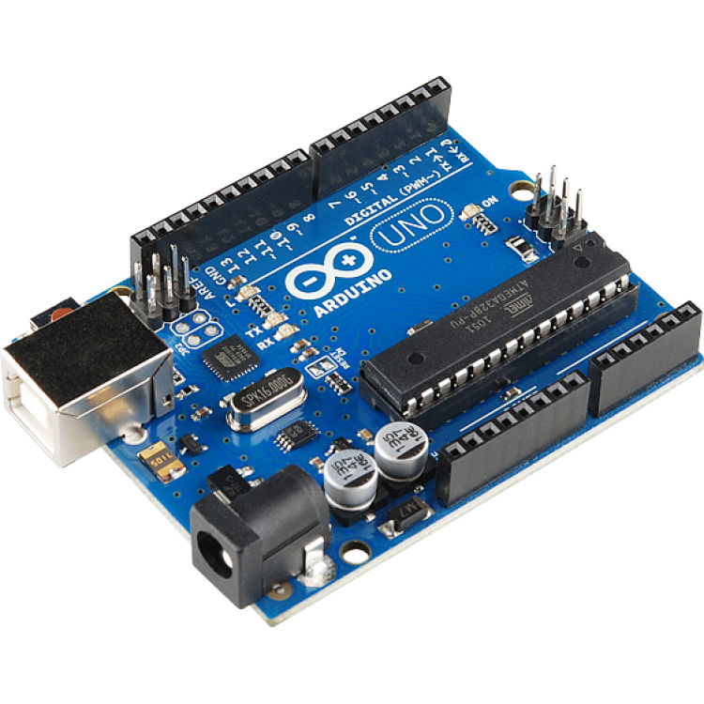



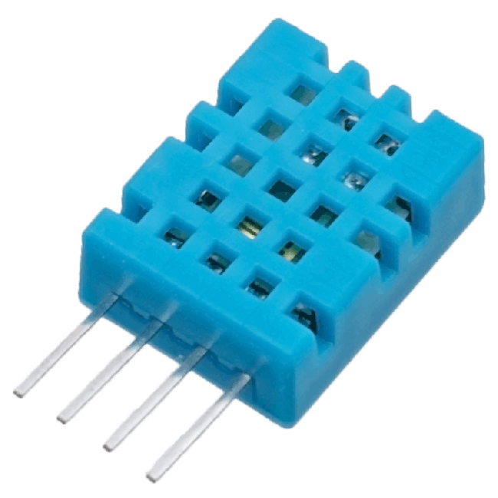
HLD – High Level Design
AZURE- BANCO DE DADOS
INTERFACE -HTML
(NUVEM)
Arduino-UNO
Estufa para
cultivo indoor
Sensor
DHT11

Slide 6

LLD – LOW LEVEL DESIGN
Cliente:
TELA DE CADASTRO/LOGIN
DEFINIR O TIPO DE ALIMENTO
Aplicação:
MySql
SERVIDOR WEB
INTERFACE-HTML
ARDUINO UNO
C++/NODE J.S
SENSOR DHT11
Gateway:
INTERNET
Device:
SENSOR
ARDUINO
ESTUFA

Slide 7
Etapas?

Slide 8
Etapas - Desenvolvimento
AZURE- BANCO DE DADOS
INTERFACE -HTML
(NUVEM)
Arduino-UNO
Estufa para
cultivo indoor
Sensor
DHT11

Slide 9
Etapas - Desenvolvimento
AZURE- BANCO DE DADOS
INTERFACE -HTML
(NUVEM)
Arduino-UNO
Estufa para
cultivo indoor
Sensor
DHT11

Slide 10



Site

Slide 11
Dados gráficos
temperatura e umidade
Site
Contato
chatbot
Acesso ao Login

Slide 12


Dados gráficos
temperatura e umidade
Site
Editor Hypertextos
Criação de paginas online
Estilo de documentação
Web
Contato
chatbot
Acesso ao Login

Slide 13
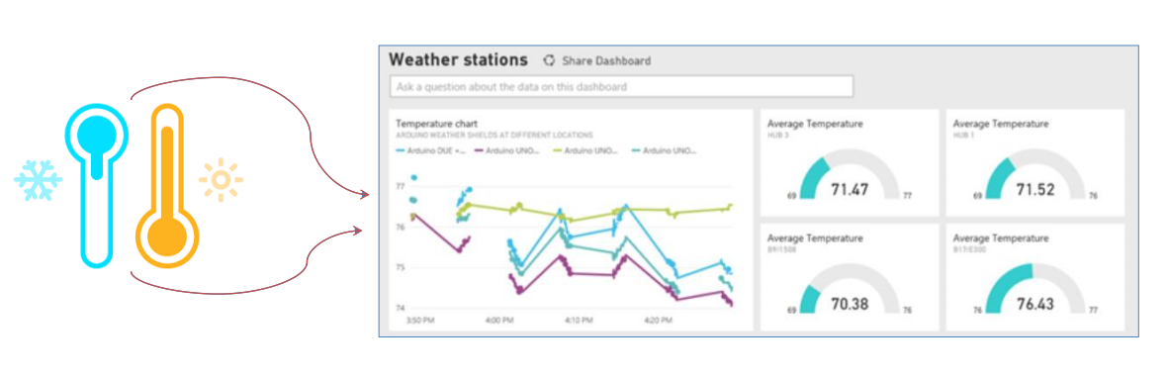
Interface:
Umidade e Temperatura

Slide 14
Etapas - desenvolvimento
AZURE- BANCO DE DADOS
INTERFACE -HTML
(NUVEM)
Arduino-UNO
Estufa para
cultivo indoor
Sensor
DHT11

Slide 15
Etapas - desenvolvimento
AZURE- BANCO DE DADOS
INTERFACE -HTML
(NUVEM)
Arduino-UNO
Estufa para
cultivo indoor
Sensor
DHT11

Slide 16

Nuvem/Banco

Slide 17
Armazenar
Nuvem/Banco
Rede Global de servidores.
Armazena e
gerencia dados.
Grande banco
Registros e Eventos
Dados
Receber dados

Slide 18


Plataforma
Execução de API e Services
Nuvem
Armazenar
Nuvem/Banco
Rede Global de servidores.
Armazena e
gerencia dados.
Grande banco
Registros e Eventos
Dados
Receber dados
Sistema de gerenciamento de banco
Linguagem SQL como interface

Slide 19
Etapas - desenvolvimento
AZURE- BANCO DE DADOS
INTERFACE -HTML
(NUVEM)
Arduino-UNO
Estufa para
cultivo indoor
Sensor
DHT11

Slide 20
Etapas - desenvolvimento
AZURE- BANCO DE DADOS
INTERFACE -HTML
(NUVEM)
Arduino-UNO
Estufa para
cultivo indoor
Sensor
DHT11

Slide 21
ARDUINO Modelo R3 Uno
Plataforma de Prototipagem
Eletrônica
Hardware de placa única
Melhorar/Automatizar/Criar
SENSOR

Slide 22
ARDUINO Modelo R3 Uno
Plataforma de Prototipagem
Eletrônica
Hardware de placa única
Melhorar/Automatizar/Criar
Envia para Nuvem
SENSOR
Recebe/Guarda Dados
Recebe o registro da umidade
temperatura
Captura a Umidade e temperatura

Slide 23
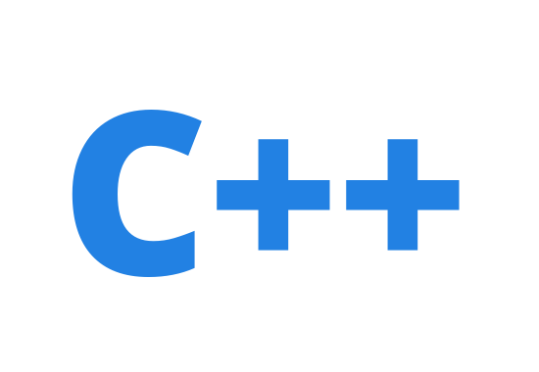

ARDUINO Modelo R3 Uno
Plataforma de Prototipagem
Eletrônica
Hardware de placa única
Melhorar/Automatizar/Criar
Envia para Nuvem
Programação
Arduino
SENSOR
Recebe/Guarda Dados
Recebe o registro da umidade
temperatura
Transferência
Dados
Criar Servidor WEB
Captura a Umidade e temperatura

Slide 24
Etapas - desenvolvimento
AZURE- BANCO DE DADOS
INTERFACE -HTML
(NUVEM)
Arduino-UNO
Estufa para
cultivo indoor
Sensor
DHT11

Slide 25
Etapas - desenvolvimento
AZURE- BANCO DE DADOS
INTERFACE -HTML
(NUVEM)
Arduino-UNO
Estufa para
cultivo indoor
Sensor
DHT11

Slide 26
Sensor:
captura dados gráficos sobre a temperatura e umidade de uma estufa, conscientizando o cliente sobre o estado atual para a cultivação.

Slide 27
Etapas - desenvolvimento
AZURE- BANCO DE DADOS
INTERFACE -HTML
(NUVEM)
Arduino-UNO
Estufa para
cultivo indoor
Sensor
DHT11

Slide 28
Etapas - desenvolvimento
AZURE- BANCO DE DADOS
INTERFACE -HTML
(NUVEM)
Arduino-UNO
Estufa para
cultivo indoor
Sensor
DHT11

Slide 29
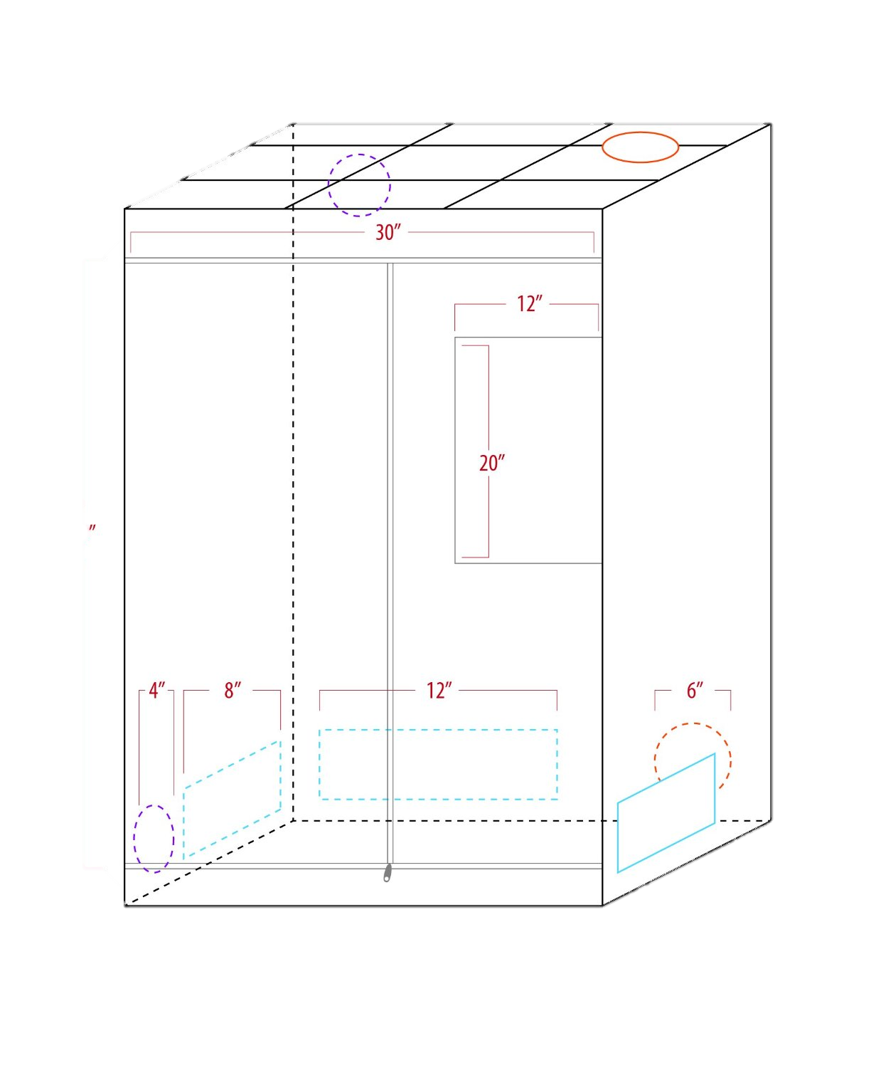
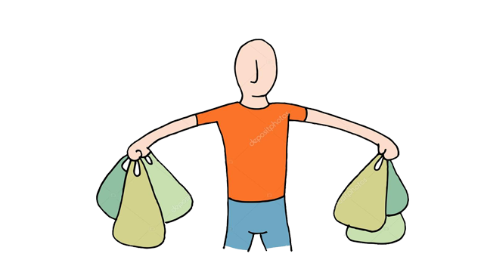

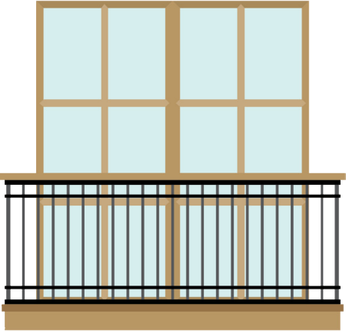
Estufa:
Cultiva alimentos em casa, sem a necessidade de se locomover em grande escala para a compra dos produtos.
Promove um pequeno espaço para o cultivo, sem a necessidade de pátio, terraço ou sacada.

Slide 31

Estufa de cultivo fechado
Desenvolvimento de plantas
Vegetais
Orgânicos
Plantas Exóticas
medicinais
etc.
Exibido na tela
Usuário Final
Registrado
Nuvem/Banco
Sensor
Captura de umidade/temperatura
Receber
temperatura

Slide 32

Resultado Final:

Slide 33
Obrigado!

